Slide 1
Saúde do Homem do Campo
Mário Ronalsa Brandão Filho

Slide 2
Iniciativa:
SENAR: "Útero é vida, próstata é saúde".
SBU: Programa Nacional de Atenção Integral à Saúde do Homem do Campo.
(PNAISHC - PSHR).

Slide 3
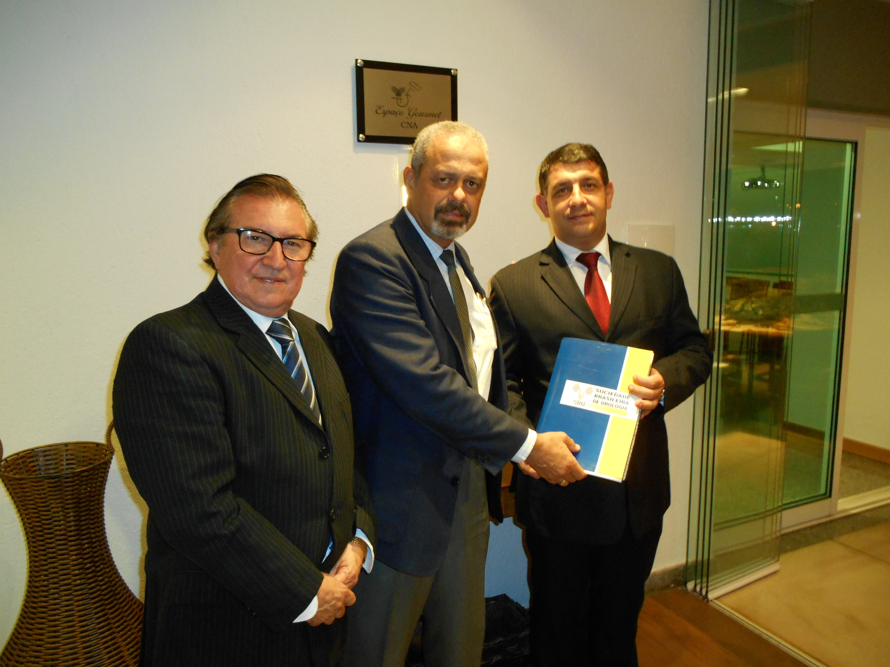
Reunião CNA Setembro de 2014

Slide 4
PSHR Finalidades:
Profilaxia e tratamento das principais doenças urológicas na comunidade rural masculina.
Câncer da Próstata
Câncer do Pênis

Slide 5
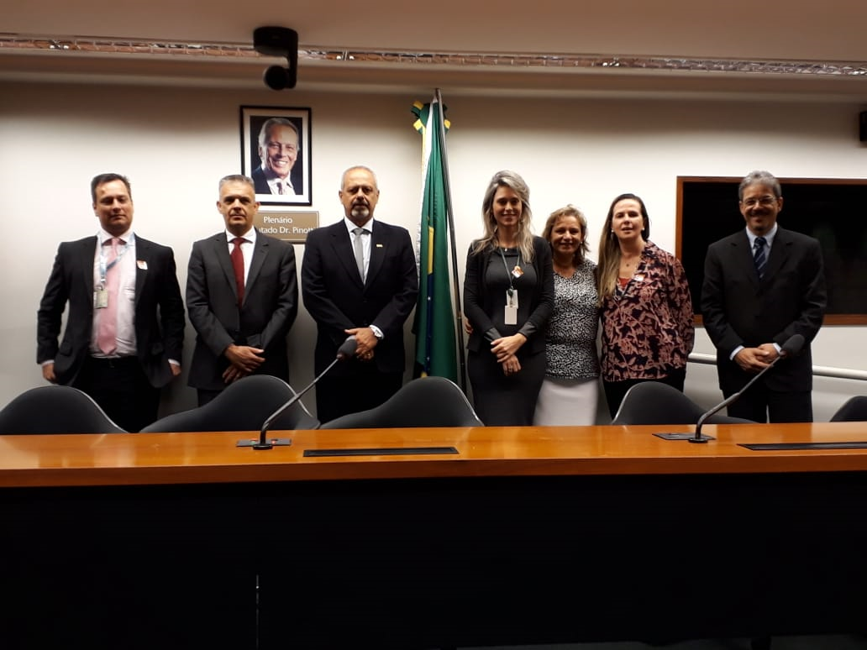
Câncer da Próstata
62 mil novos casos
13 mil óbitos
Um novo caso a cada 07 minutos
Um novo óbito a cada 40 minutos
(INCA - SBU - MS**)

Slide 6
Câncer do Pênis
Baixa incidência nacional - 2,0%
Norte e Nordeste*
(Elevado número de casos) Alagoas **
Condições sócio-culturais e higiênicas
Brasil - 1300 amputações/ano***

Slide 7
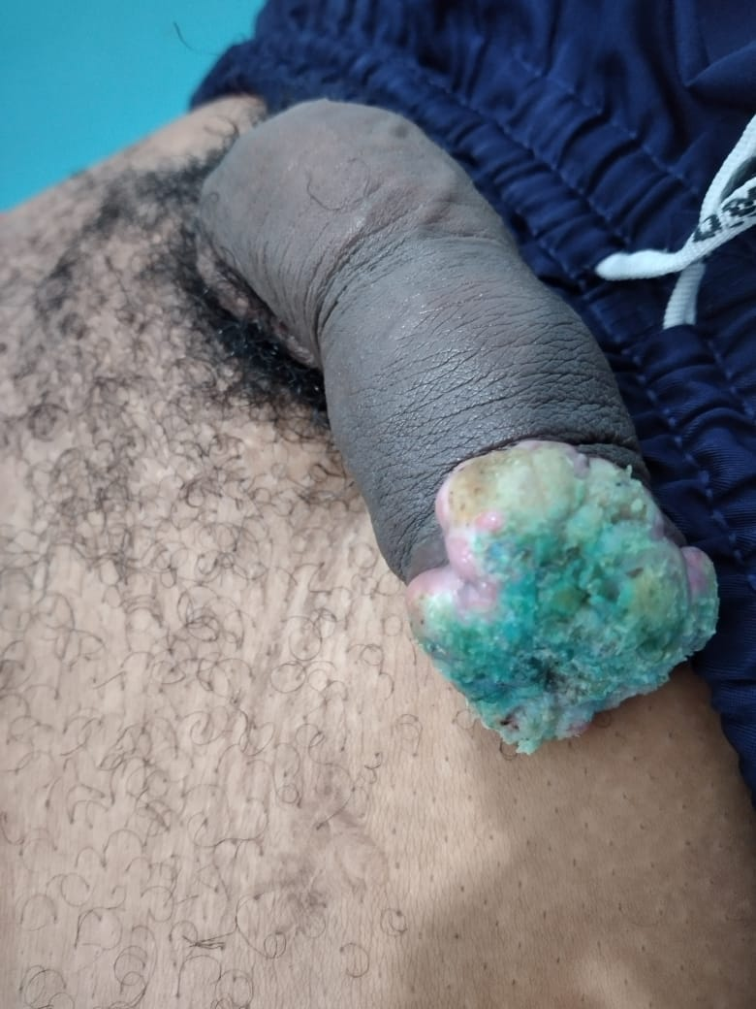
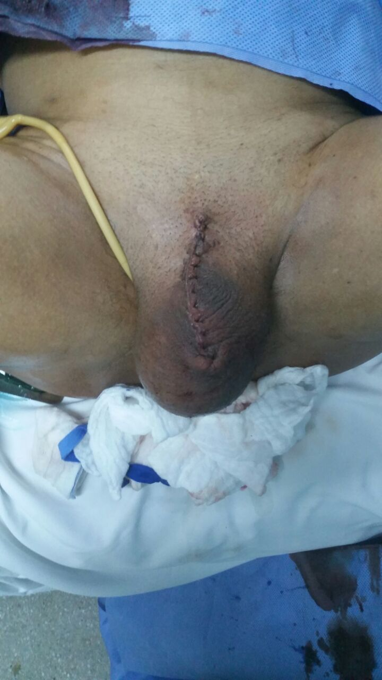
Dentro desse cenário trabalha a parceria
SENAR - SBU e Prefeituras Municipais.

Slide 8
Números nacionais (PSHR):
Estados participantes: AL, AC, AM, BA, CE,
ES, GO, MA, MG, MS, PA, PI, RJ, RO e SC.
Anos | Saúde do Homem
2016 | 7.070
2017 | 17.419
2018 | 14.296
2019 | 11.117
2020 | 170
2021 | 8.427
2022 | 12.886
2023 | 1.923
Total | 73.308
INFORMAÇÕES REFERENTES AO PROGRAMA DA SAÚDE DO HOMEM RURAL
EXECUTADO NO ÂMBITO DAS AÇÕES DE SAÚDE DO SENAR
PERÍODO: DE 2016 A 2023 (ATÉ O MOMENTO)

Slide 9
Números Estaduais:
(2023)
Municípios: Coqueiro Seco, Belém, Cacimbinhas, Feliz Deserto, Porto Calvo, Minador do Negrão, Jaramataia, Porto de Pedras, Paulo Jacinto, Paripueira, Coité do Noia, Quebrangulo e Japaratinga.
Homens atendidos: 1.311**

Slide 10
Estratégia de ação:
Exames prévios (PSA)** 1.Palestra de conscientização (Doenças da próstata e pênis)
2.Consulta médica

Slide 11
Câncer da próstata (Estratégia de atendimento) PSA e Toque Retal .Periodicidade .Faixas etárias .Fatores de risco

Slide 12
Câncer do Pênis (Estratégia de atendimento) Exame físico-clínico orientações de higienização

Slide 13
Desdobramentos: Aumento no índice de frequência masculina às ações! Diminuição da taxa de recusa ao toque retal!!!
0,2% Conscientização

Slide 14
Inovação:
PRO-URO SENAR
Curso para Agentes Municipais de Saúde (Capacitação - Certificação)
Fomento à maior aderência ambulatorial dos homens
Fortalecimento da conscientização
Diminuição dos custos com a saúde pública municipal***

Slide 15
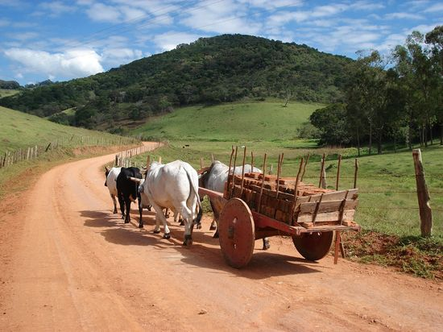
No Brasil a saúde termina onde começa a estrada de barro...
Dr. Daniel Carrara - Diretor Geral do SENAR

